Slide 1


" الشراكة بين الجامعة والمدرسة لبناء مجتمعات الأقران للمتعلمين"
School and University Partnership for Peer Communities of learners
Project number:
573660-EPP-1-2016-1-EG-EPPKA2-CBHE-JP (2016-2516/001-001)

Slide 2
فريق مدارس الزمالك
- مدرسة التشبيك1 :الزمالك رياض اطفال للبنات
- مدرسة التشبيك 2: الزمالك الثانوية بنات
د. ديـنا عاصم
د. حسان مخلوف
د.أحمد يوسف

Slide 3
تبديل الفريق 3 مرات
بيروقراطية الإدارة
ساليزون
الوعد – الجدوي – الإلتزام
العمل علي مشكلاتهم الحقيقية
  تدريب

Slide 4
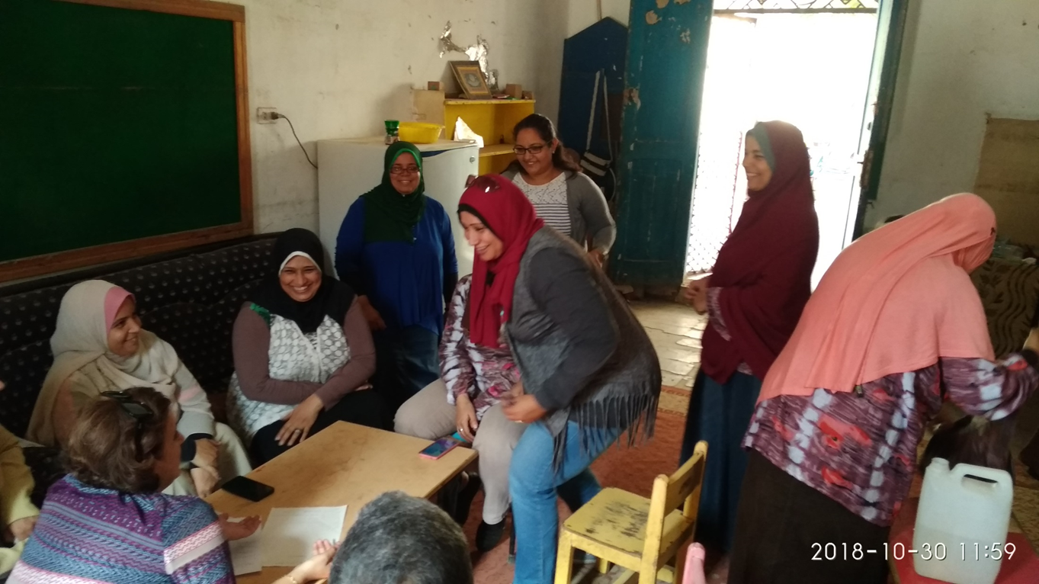
Closture school(1-1st)
vision

Slide 5
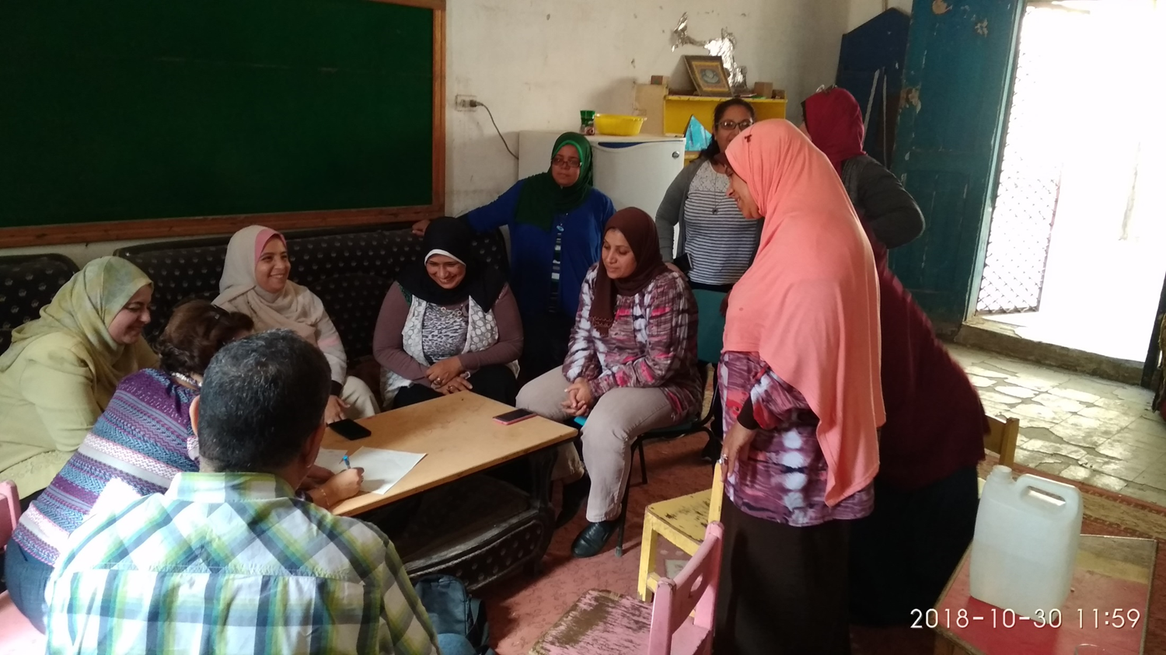
Closture school(1-1st)

Slide 6
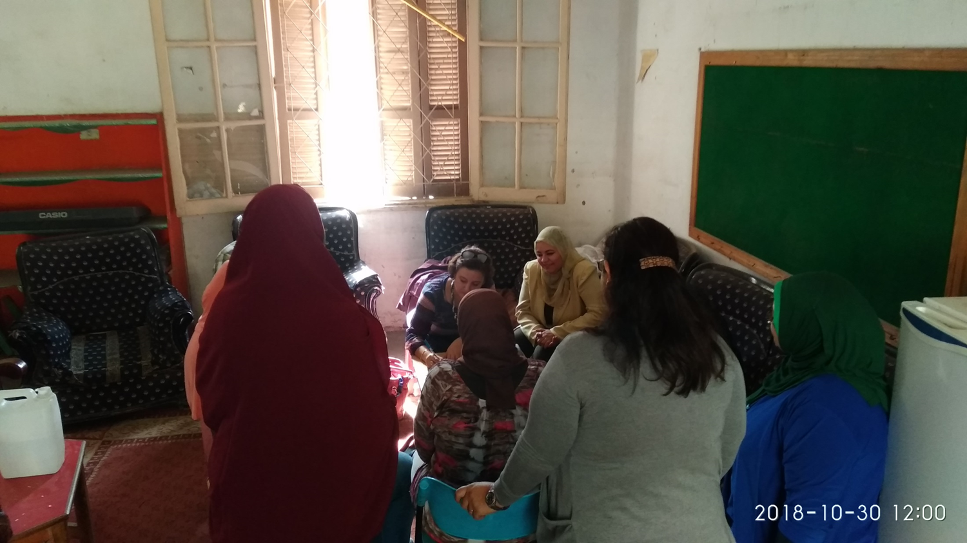
Closture school(1-1st)

Slide 7
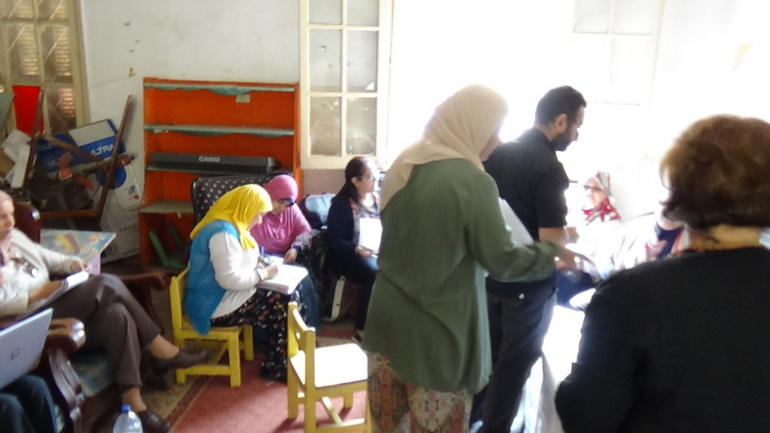
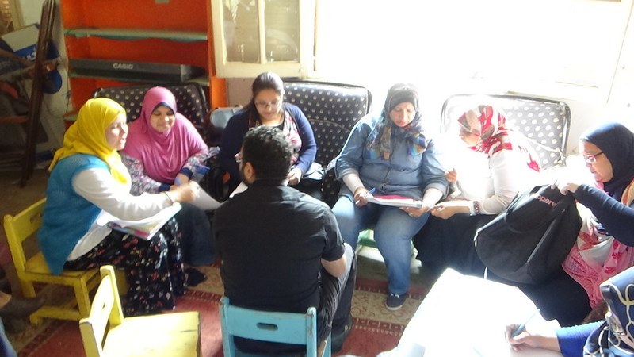
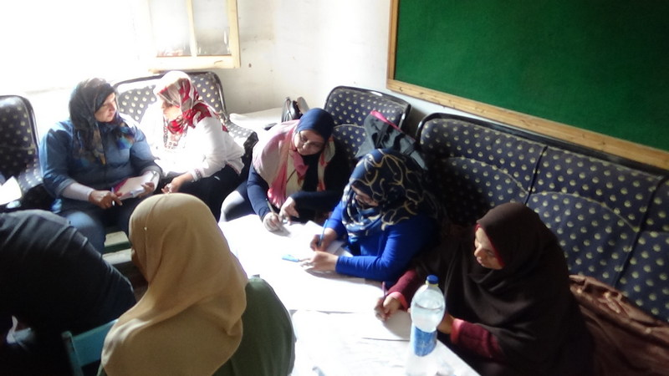
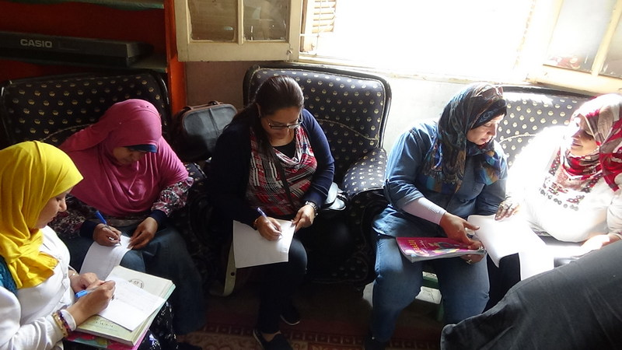
Closture school (1-2)
ciru

Slide 8
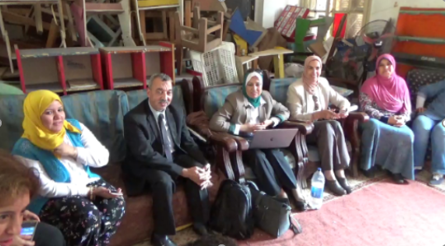
Closture school (1-2) feed back
Closture school (1-2) feed back

Slide 9
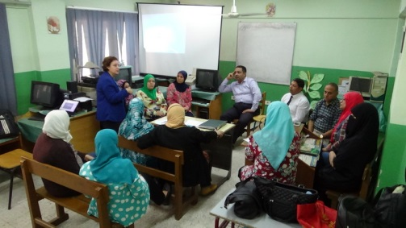
Closture school (2-1^{st)}

Slide 10
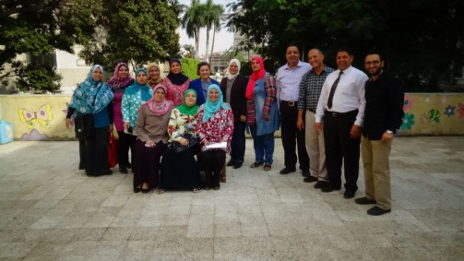
Closture school (2-1st)

Slide 11
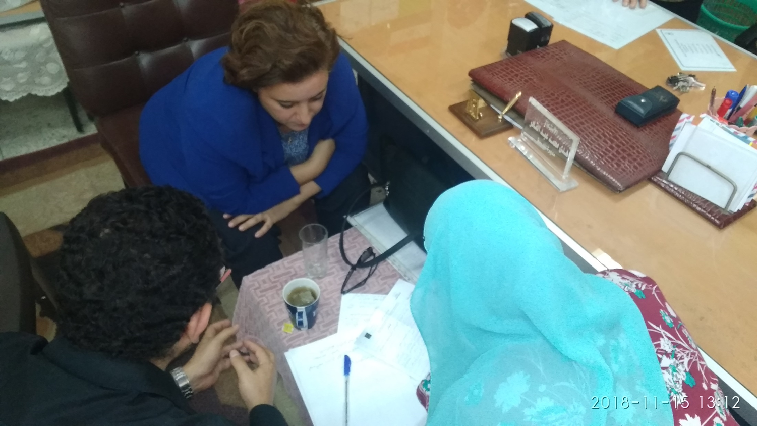
Closture school (2-1st)

Slide 12
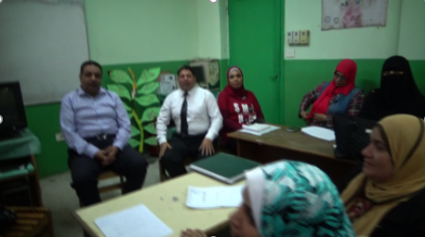
Closture school (2-1st) Feed back
Closture school (2-1st) Feed back

Slide 13
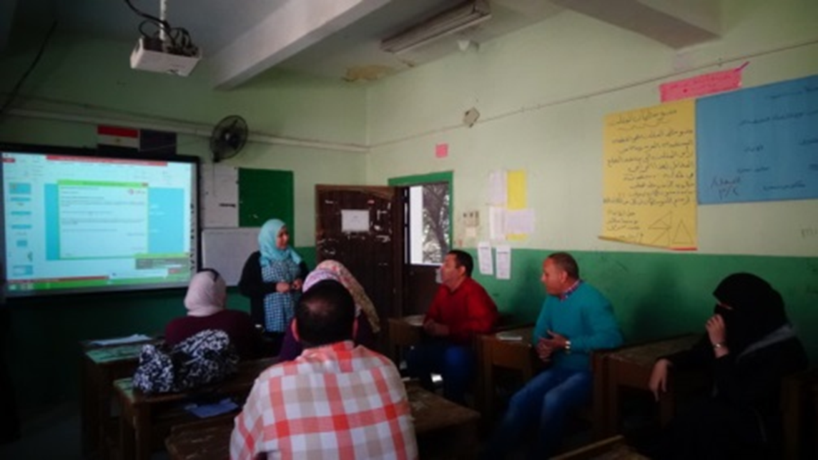
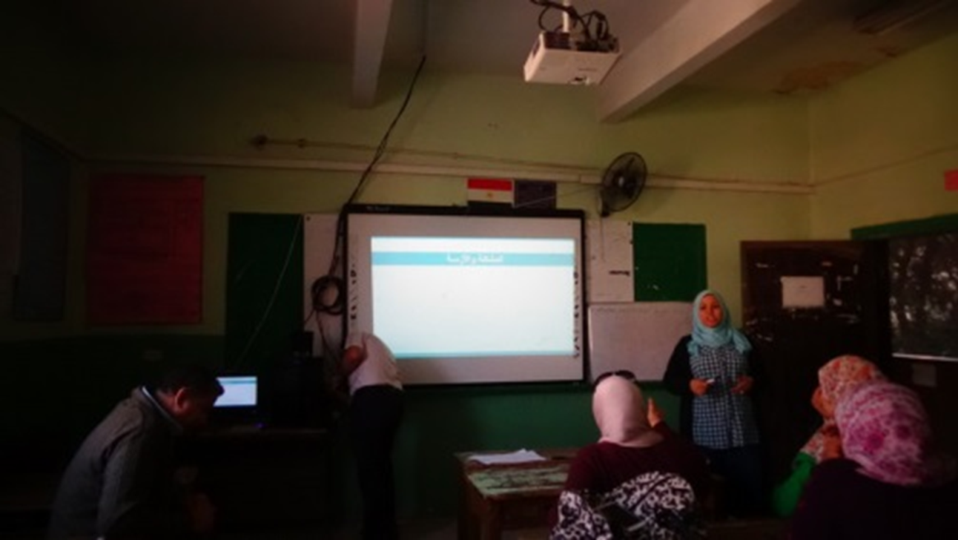
Closture school (2-2)
problem

Slide 14
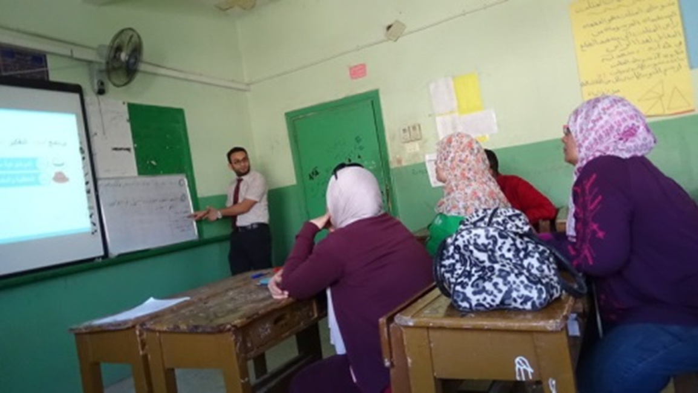
Closture school (2-2)

Slide 15
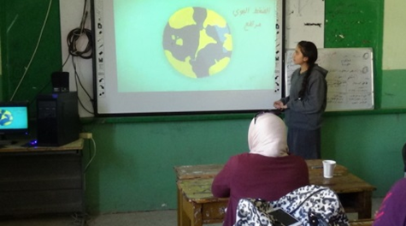
Closture school (2-2)

Slide 16
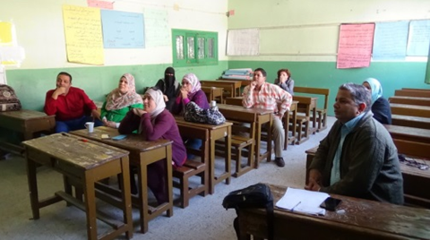
Closture school (2-2)

Slide 17
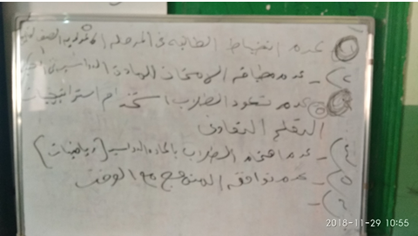
Closture school (2-2)

Slide 18
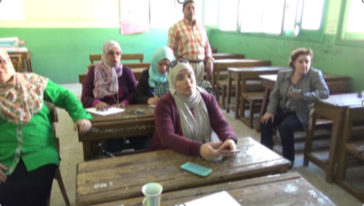
Closture school (2-2) Feed back
Closture school (2-2) Feed back

Slide 19
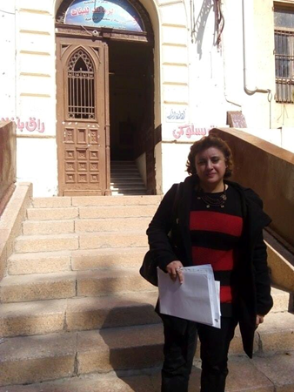
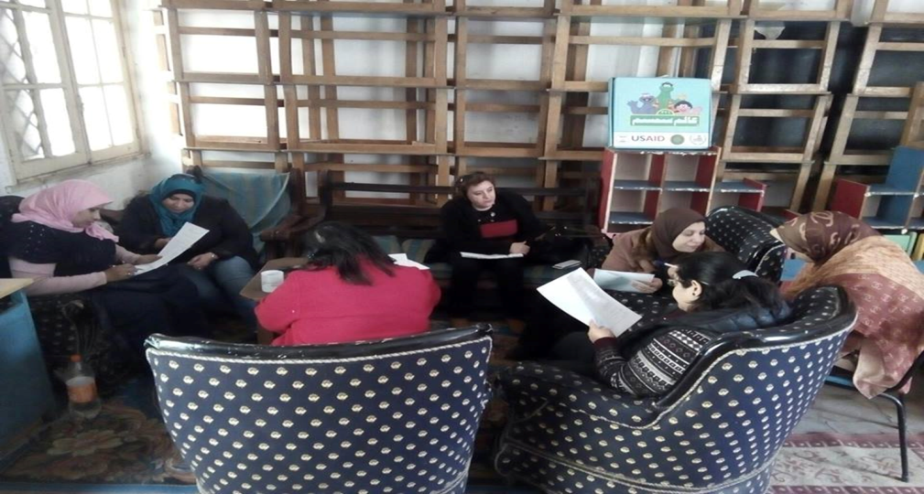
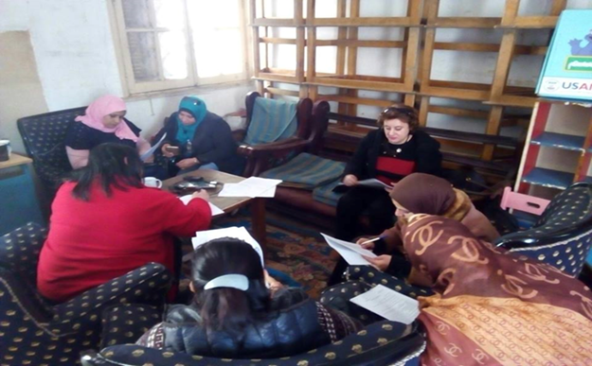
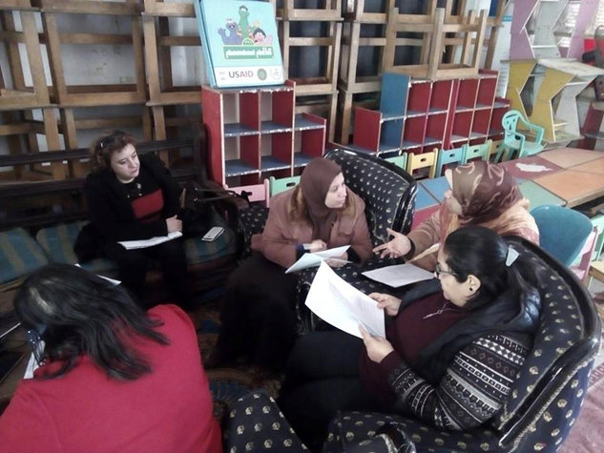
Questnair cluster1 v 3

Slide 20
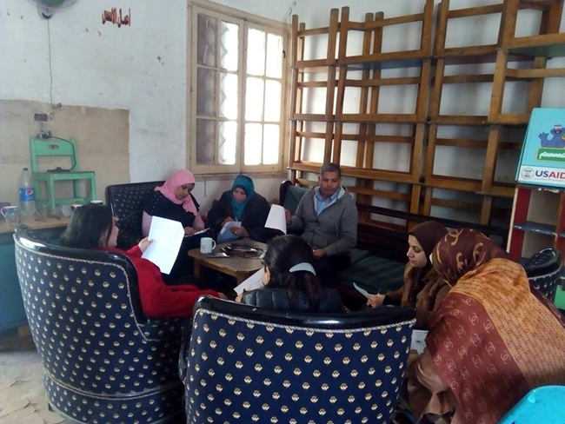
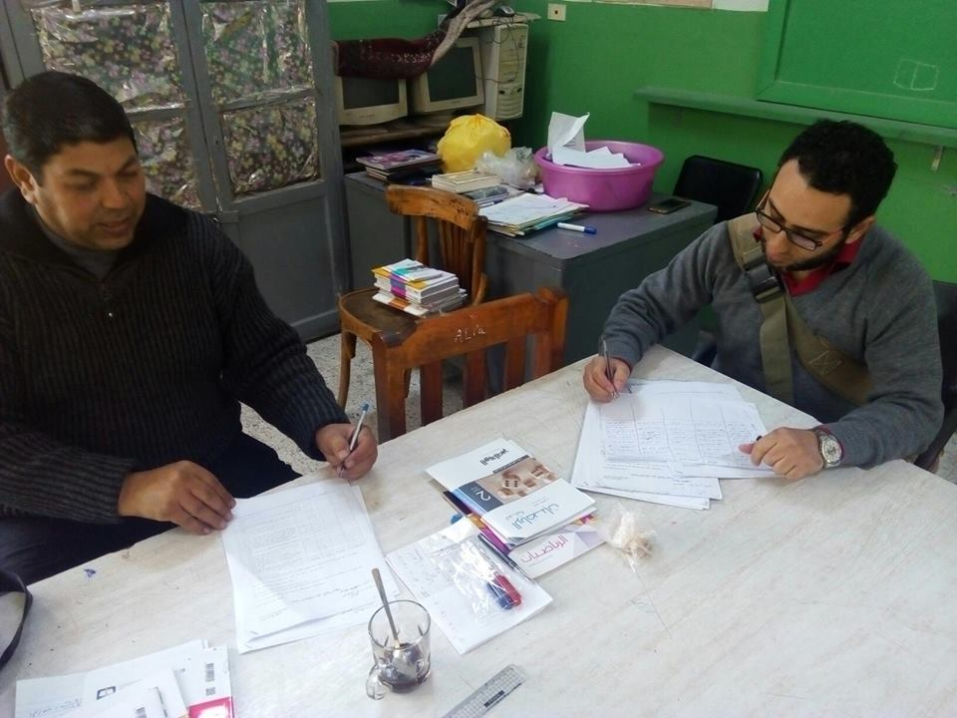
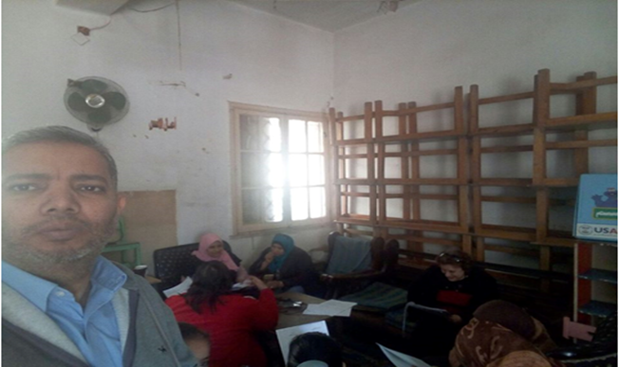

Slide 21

شكرا

